Slide 1

FRAMEWORK SIMFONY

Slide 2
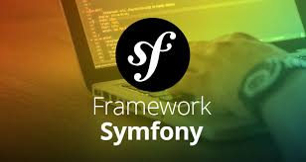
¿Qué es Symfony?
Symfony es un framework en PHP diseñado para optimizar el desarrollo de aplicaciones web. Separa la lógica del negocio, del servidor y la presentación, reduciendo el tiempo de desarrollo mediante herramientas automatizadas.
Facilita el trabajo del desarrollador al encargarse de tareas comunes, permitiéndole centrarse en aspectos específicos de la aplicación.
Es compatible con la mayoría de gestores de bases de datos y puede ejecutarse en Linux, Unix y Windows.

Slide 3
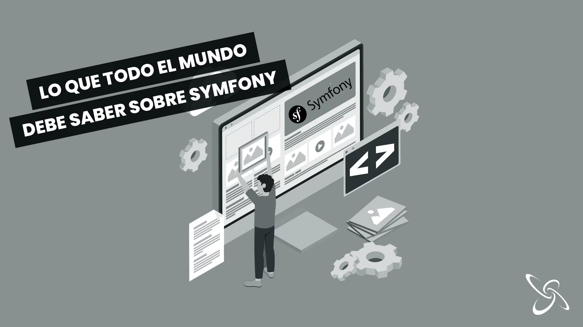
Características Clave de Symfony
Es fácil de instalar y configurar en la mayoría de plataformas.
Independiente del sistema gestor de base de datos.
Utiliza programación orientada a objetos y características como los espacios de nombres.
Fácil de usar, aunque preferiblemente para el desarrollo de grandes aplicaciones web.
Sigue la mayoría de mejores prácticas y patrones de diseño para la web.
Preparado para aplicaciones empresariales y adaptable a las políticas de cada empresa.
Código fácil de leer que incluye comentarios de phpDocumentor.
Potente línea de comandos que facilitan la generación de código, esto es fundamental para ahorrar tiempo de trabajo.

Slide 4
Características de automatización de proyectos web:
Incluye una capa de internacionalización para la traducción del texto de la interfaz, los datos y el contenido de localización.
La presentación usa templates y layouts, que pueden ser creados por diseñadores de HTML que no posean conocimientos del framework.
Los formularios soportan la validación automática, para asegurar una mejor calidad de los datos de la base de datos.
La gestión de la caché reduce el ancho de banda utilizado y la carga del servidor.
La autenticación y la gestión de credenciales simplifican la creación de secciones restringidas y la gestión de seguridad de usuario.
El enrutamiento y las URLs “inteligentes” permiten considerar a las direcciones de las páginas como parte de la interfaz.

Slide 5

Requisitos del Sistema
Hardware
4 GB de RAM (mínimo)
Procesador doble núcleo a 2.0 GHz
10 GB de espacio en disco
Software
PHP 8.1 o superior (recomendado)
Linux, macOS, Windows
Apache, Nginx, o PHP built-in; sercidoes
Composer para la gestión de dependencias.
Un IDE o editor de código: Recomendado PHPStorm, VS Code o Sublime Text.

Slide 6
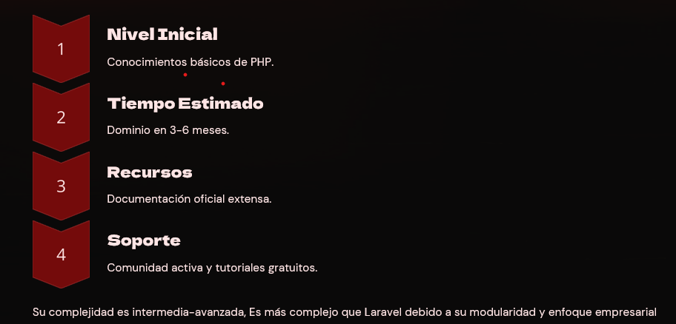
Curva de Aprendizaje Symfony:
Symfony es un framework con una curva de aprendizaje progresiva, pero con la ventaja de ofrecer herramientas poderosas y flexibles que permite crear aplicaciones web de alto nivel. Con práctica y los recursos adecuados, dominarás Symfony y podrás desarrollar proyectos robustos escalables.
1. Nivel Principiante (1-2 meses)
Conocer PHP moderno (POO, namespaces, Composer).Aprender a instalar y configurar Symfony.Entender la estructura de directorios y componentes básicos (rutas, controladores, vistas, servicios).
2. Nivel Intermedio (3-6 meses)
Uso de Doctrine para manejar bases de datos.Implementación de seguridad (autenticación, roles, permisos).Creación de formularios y validaciones.Pruebas unitarias y funcionales.
3. Nivel Avanzado (+6 meses)
Personalización de servicios y eventos.Uso de API Platform para crear APIs REST.Optimización del rendimiento (caché, profiler, consultas optimizadas).Desarrollo de bundles personalizados.

Slide 7
BIBLIOGRAFIA:
https://www.coriaweb.hosting/symfony-principales-caracteristicas/
https://imaginaformacion.com/tutoriales/que-es-symfony
https://symfony.com/doc/current/setup.html

